Slide 1
视觉光源助力工业自动化
Visual lighting technology helps industrial automation

Slide 2
机器视觉产品供应商
Machine vision produts supplier
公司简介
Company Profile
产品介绍
Product Introduction
核心优势
Core advantages
定制服务
customization service

Slide 3
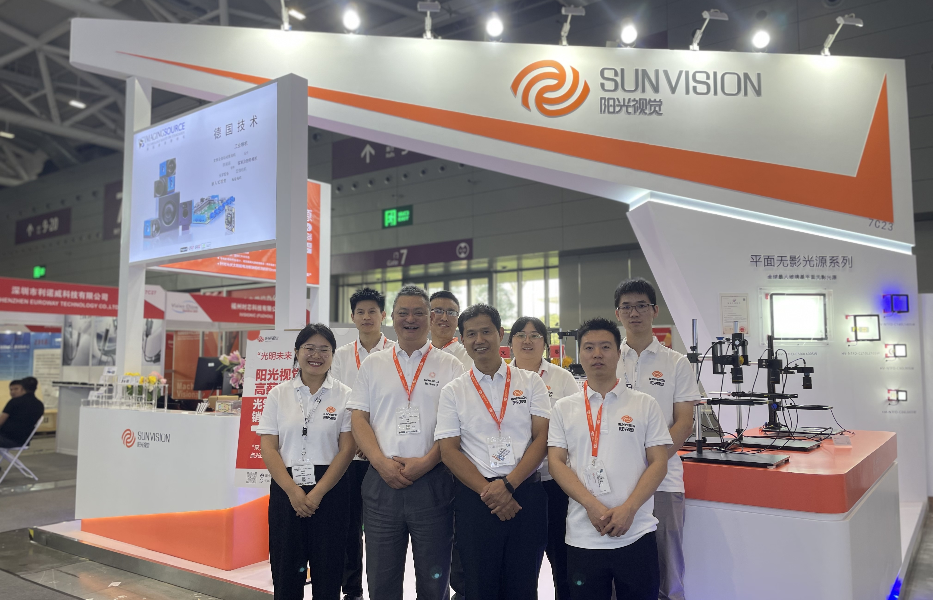
机器视觉产品供应商
深圳市阳光视觉科技有限公司自2007年成立至今， 一直专心深耕
于机器视觉领域，业务领域包括高质量、高性能、高性价比的工业
相机、光源、镜头、视觉图像处理软件和机器视觉解决方案。
公司简介
COMPANY PROFILE

Slide 4
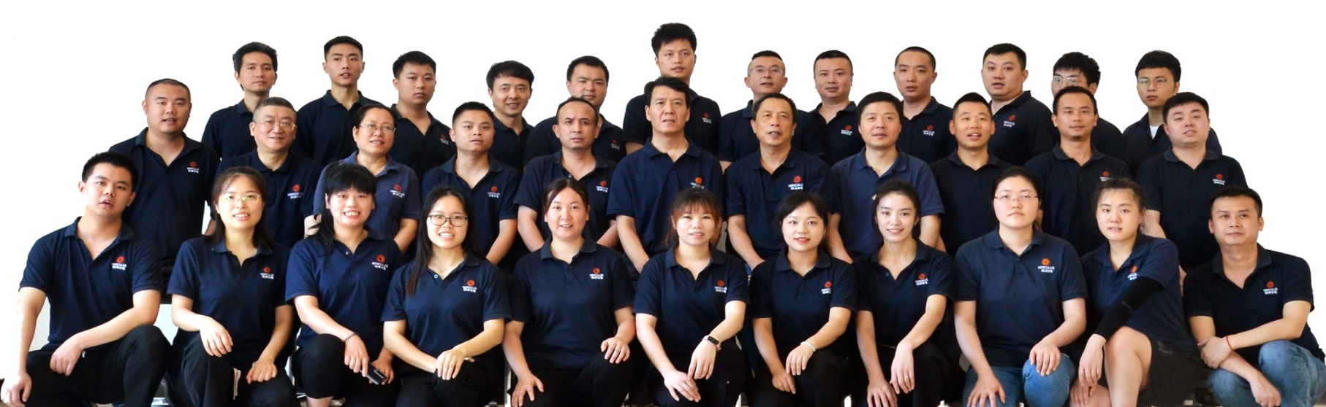
优势一：强有力的创新型研发团队
Core advantages 1
研发团队由多名国家级的光学专家带领，研发人员有30名以上，具备相关光学
领域的产品研发与应用十年以上的经验，并拥有多项发明专利。

Slide 5
优势二：扎实的生产力
Core advantages 2
自有产业园超两万平方米，有独栋办公大楼和专业厂房（模具车间、光学级的注塑加工车间、百级无尘的光刻车间与装配车间），具备从光学设计到成品制造的完整生产能力，拥有大多数同行企业所不具备的几乎全产业链的生产及检验设备，以及严格的生产管理系统，能保证品质和供应稳定。是GE 、飞利
浦 和 OSRAM等公司的全球一级供应商 。

Slide 6
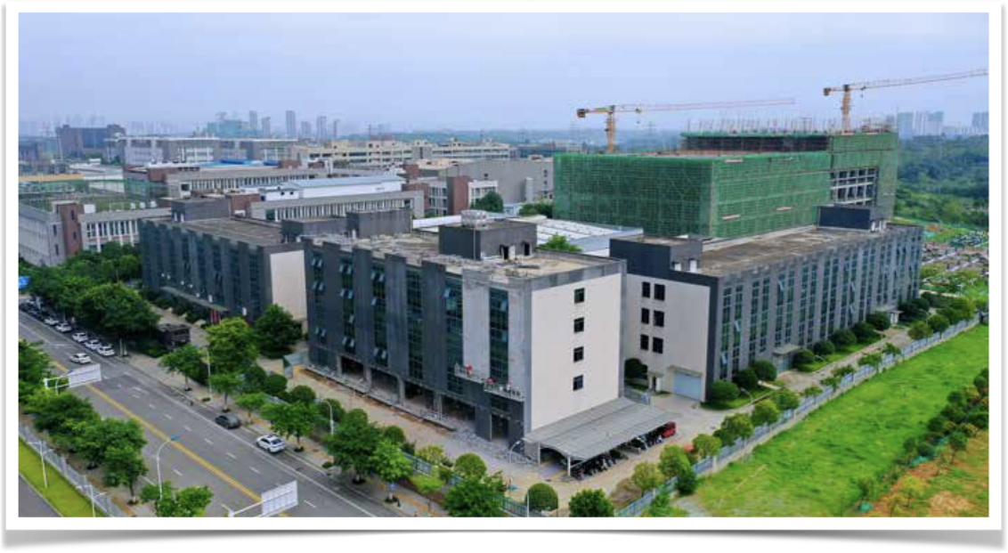
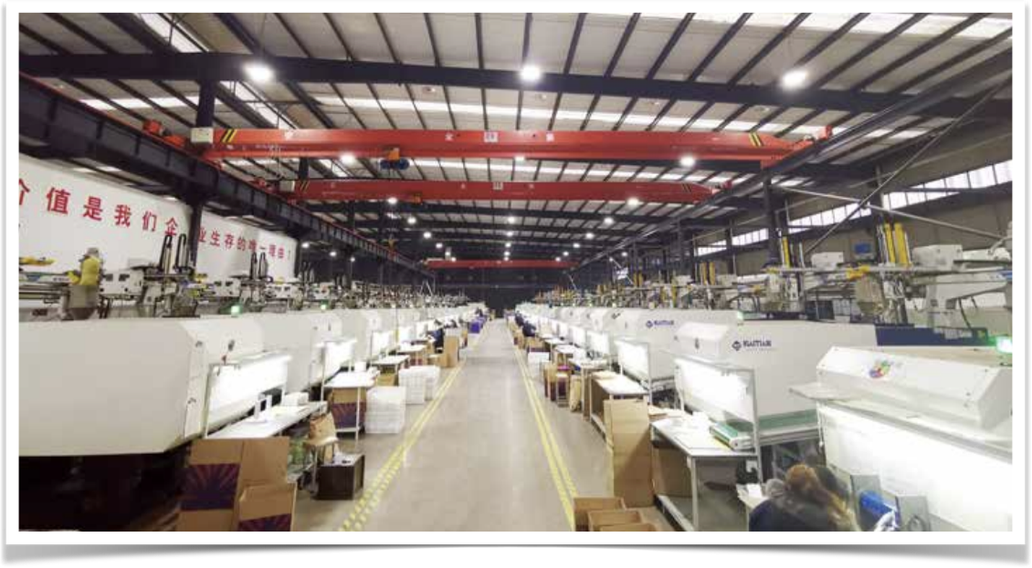
厂区和设备车间
Core advantages 2
自建超20000 m² 光电产业园
超过100台精密注塑机

Slide 7
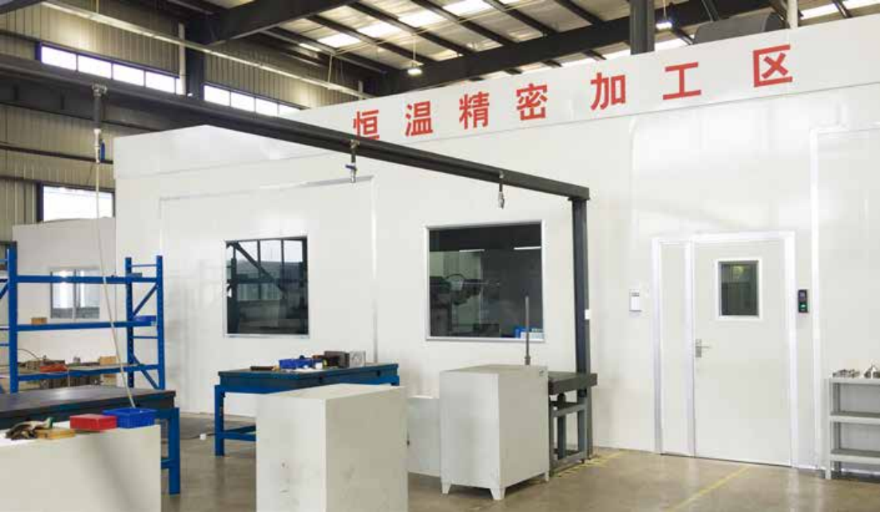
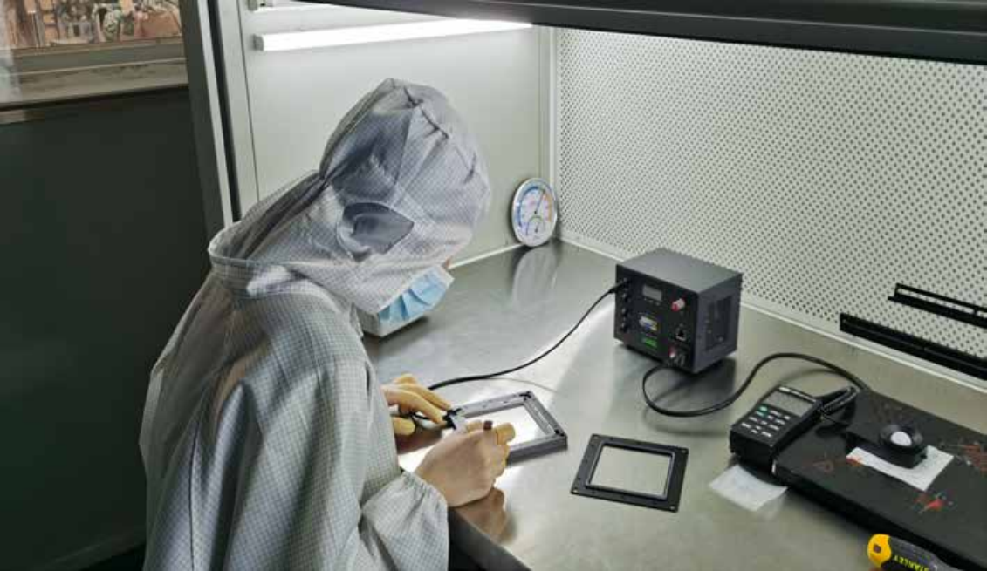
厂区和设备车间
Core advantages 2
恒温精密加工区
百级无尘车间

Slide 8
优势三：高亮度，高均匀度，寿命长（两年保修）
Core advantages3
采用光学方案设计的创新型机器视觉光源产品,所设计的菲涅尔透镜和微结构透镜等光学部件均具有自主知识产权。多级透镜协作起着收集光线、控制光线走向和光斑整形的作用，以获得高亮度和高均匀度的照射效果，仅用低能耗就可实现极高的光输出。再加上专利的热管理设计，保证了极低的光衰，使得机器视觉系统能够长期稳定的工作 。

Slide 9
产品介绍：
1. 超高亮线扫光源
2. 超亮光纤光源
3. 平面无影光源
4. 平面线状条纹光源
5. 高亮点光源
6. 高亮条形光源
7. 高亮环形光源
8. 光源控制器

Slide 10
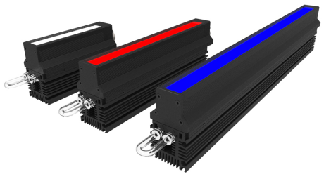
产品特点：
1 、独特的光学设计，将光源的出光效率大幅提升至最高1000万LUX(水冷散热)；
2 、专利的热管理平台，高效提高光源的使用寿命；
3 、通用的导热平台设计，用户可根据所需照度灵活选择冷却方式： 自然冷却最高
300万LUX、风冷最高500万LUX、气冷最高800万LUX、水冷最高1000万LUX；
4 、高截止性和高均匀性，整体均匀度≥90%；
5 、倍增的结构设计，长度最长可达4800mm，且无光斑间隙；
6 、白、红、绿、蓝和红外五种光可选；
7、有多种照射方式：汇聚、平行、长边斜光（单偏，双偏）、短边单偏斜光、交叉线、
同轴；可特殊定制照射方向。
HV-LR超高亮线
光源系列
水冷高达1000万LUX的工作面照度，轻松应对高速检测需求
发明专利号：ZL 2023 10744325X

Slide 11
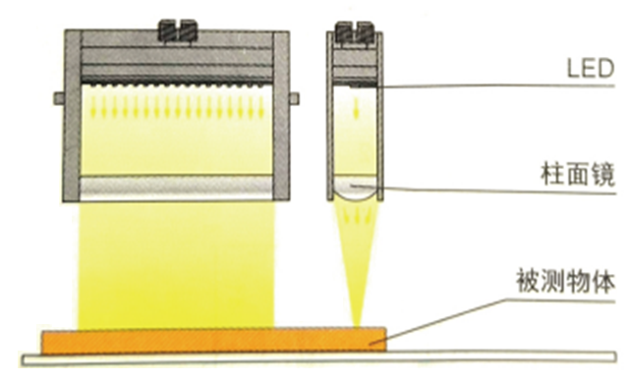
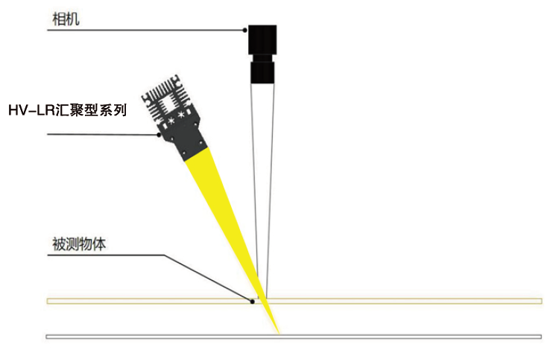
产品使用示意图
菲涅尔透镜
汇聚型线光源系列
主要特点：
可自行更换的菲涅尔透镜结构，轻松应对不同的工作距的要求，
有三种工作距可选： 50mm、75mm和100mm。

Slide 12
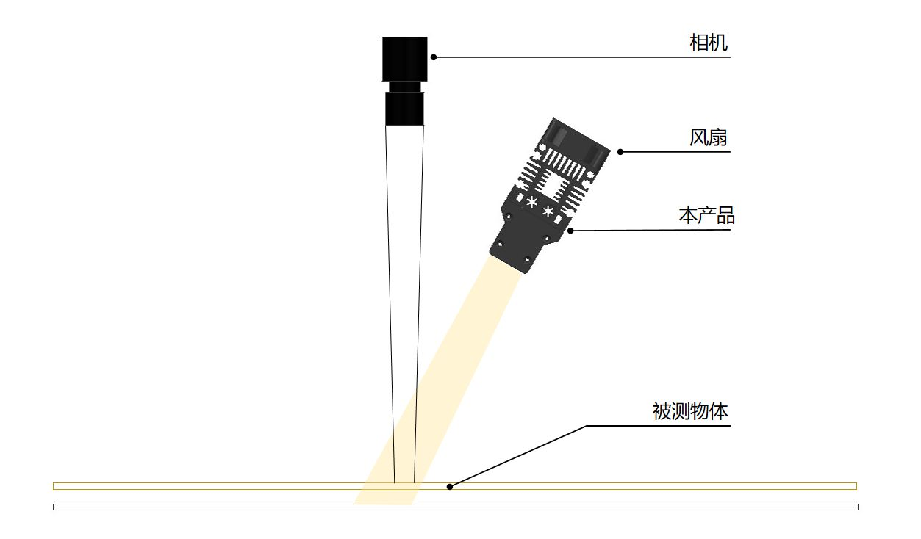
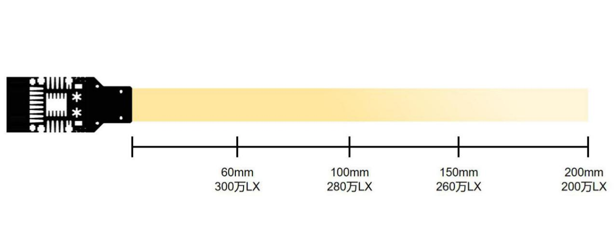
产品使用示意图
平行线光源系列
平行光照度变化示意图

Slide 13
产品使用示意图
长边斜光（单、双偏）
线光源系列
长边单偏照射示意图
长边双偏照射示意图
1、长边单偏照射有汇聚和平行两种；
2、长边双偏照射有汇聚和平行两种。

Slide 14
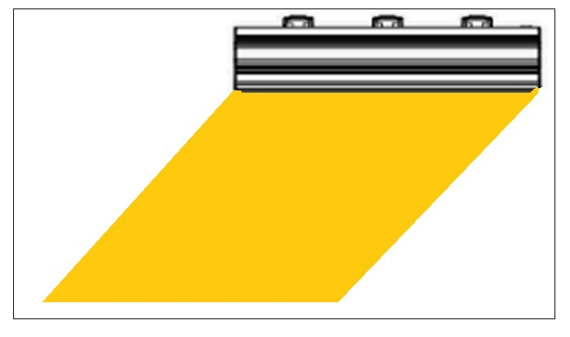
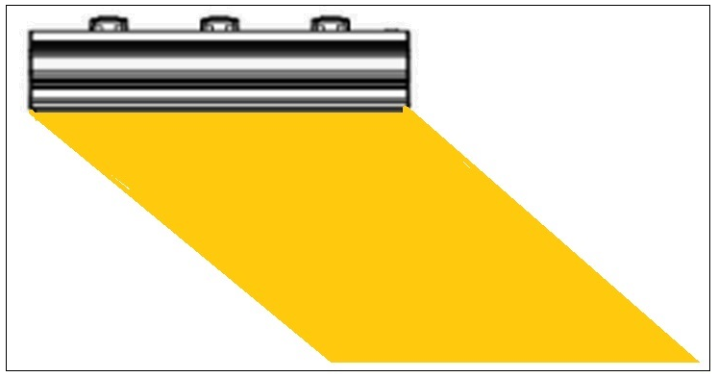
短边斜光线光源系列
短边斜光左偏照射示意图
短边斜光右偏照射示意图

Slide 15
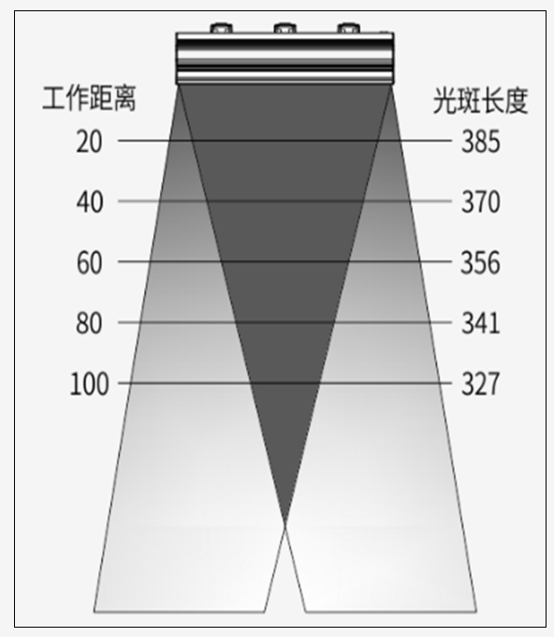
交叉线光源系列
交叉线光照射示意图

Slide 16
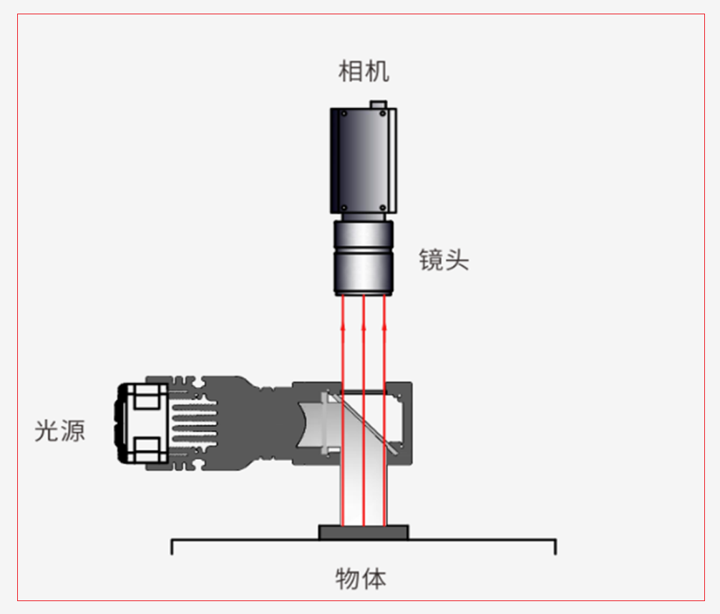
同轴照射示意图
同轴线光源系列

Slide 17
产品特点：
1、超高亮度（6000万LUX） ，信号滤波功能(高效杜绝干扰)；
2、多亮度高速切断功能，内、外同步选择(同步精度<300nS)；
3、可实现替代氙气闪光光源的高输出；
4、搭载信号滤波器功能、线性调整功能、光亮反馈系统；
5、可通过LCD显示屏轻松确定运行状态、多种通信方式实现外部控制；
6、具备滤镜装配接口。
技术优势：
1 、借助优异的光学设计，采用极低的能耗获得极高的光输出；
2 、搭载智能光反馈系统，轻松实现恒定的光输出及准确的光源亮度设置；
3 、智能光源亮度校准，配合线性恒流控制，可实现1000级高分辨率调光；
4 、可选择常亮发光、频闪发光(内部触发模式、外部触发模式)；
5 、可通过手动控制，以太网、串行控制(使用专用的上位机界面进行外部控制)；
6 、采用面板按键可做9组亮度预设，使用上位机可做16组输出亮度预设，轻松
应对各种复杂检测。
HV-GX100W
多功能超亮光纤光源
专为高速、高精度检测量身定制
长297mm，宽188mm，高240mm

Slide 18
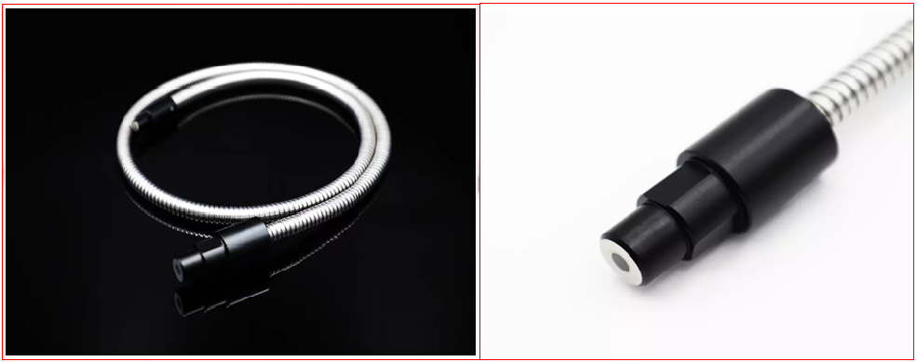
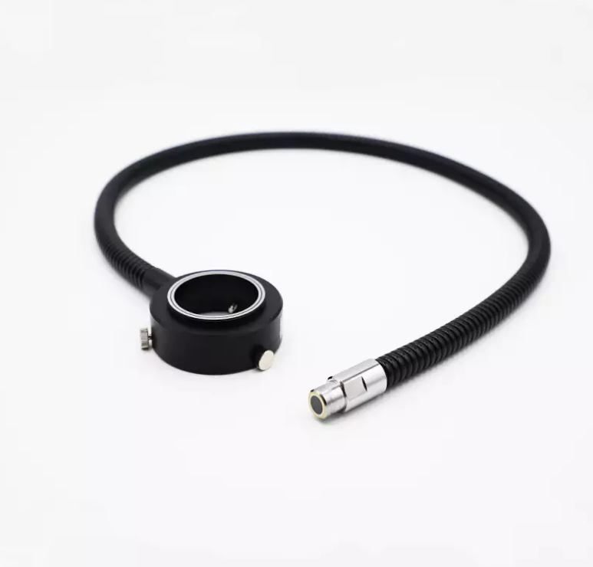
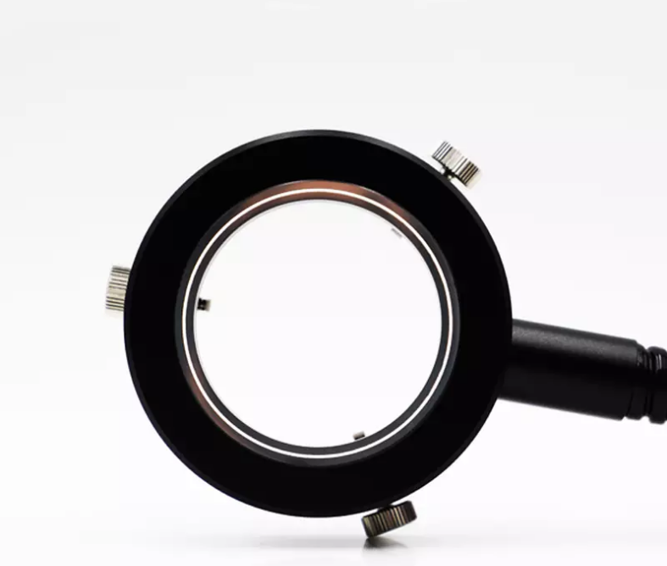
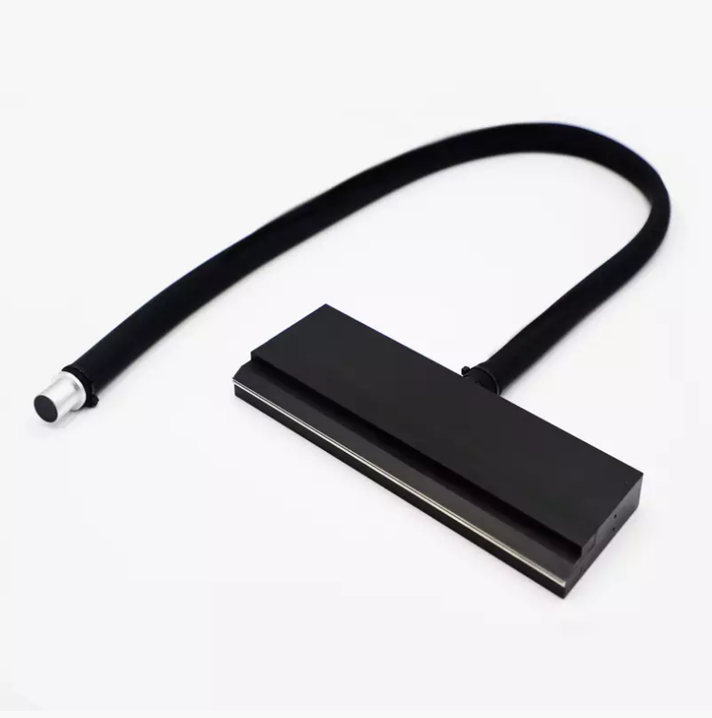
点状光纤
HV-GX100W
多功能超亮光纤光源
环形光纤
线形光纤
长297mm，宽188mm，高240mm

Slide 19
HV-NTFD
平面无影光源系列
——又称平面同轴光
提供6种尺寸与红、白、蓝色及红外光源
发明专利号： ZL 212110248623.0
产品特点：
◆ 侧面发光，经平面导光板漫射发光，均匀性好，轻巧紧凑，节省安装空间；
◆ 先进的光学设计，具备更高的通透性；
◆ 采用玻璃导光板，表面不易划伤，极易清洁。
适用范围：
金属表面、曲面、凹凸面外观及印字检测，食品、药品的异物混入检测、包装品的字符识别、罐体表面的印字检测，锂电池的极耳缺陷检测、涂布缺陷检测、密封焊接缺陷检测等。

Slide 20
HV-NTFD-RGB
平面无影光源系列
支持R、G、B独立输出
及混光输出
发明专利号： ZL 212110248623.0
产品特点：
◆ 侧面发光，经平面导光板漫射发光，均匀性好，轻巧紧凑，节省安装空间；
◆ 先进的光学设计，具备更高的通透性，支持R、G、B独立输出及混光输出；
◆ 采用玻璃导光板，表面不易划伤，极易清洁。
适用范围：
金属表面、曲面、凹凸面外观及印字检测，食品、药品的异物混入检测、包装品
的字符识别、罐体表面的印字检测等。

Slide 21
超薄结构设计：
成像比较：
平面无影光源超薄结构图示和成像效果图

Slide 22
HV-NTLD
平面线状条纹光源
——也称摩尔纹光源
平面物体凹凸检测利器
超大尺寸可接受定制
发明专利号： ZL 212110248623.0
（局部放大图）
导光板表面采用
特殊工艺的线状图案
产品特点：
◆ 采用玻璃导光板，表面不易划伤，极易清洁 ；
◆ 导光板采用线状的条纹图纹，利用摩尔纹的特点可对同轴光源
难以检出的镜面物体表面的平整度缺陷进行提取并实现成像。
适用范围：
镜面、金属面、薄膜、玻璃、液晶零件等镜面物体的凹凸检测。

Slide 23
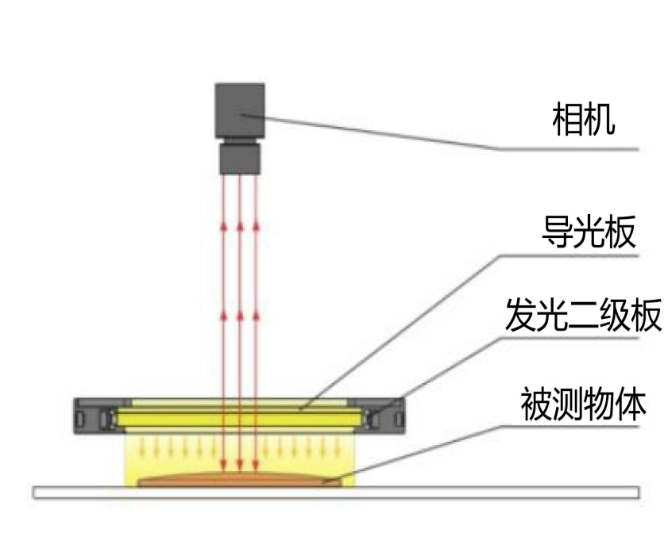
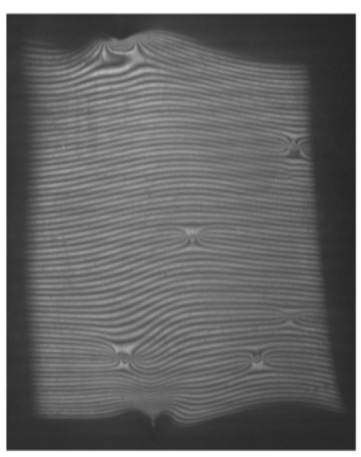
结构示意图：
成像示意图：
HV-NTLD平面线状条纹光源的结构图示和成像效果图

Slide 24
HV-PT 高亮高均匀度
点光源系列（基色光）
采用光学微结构透镜、更高光效
更小体积、更高均匀度
发明专利号：ZL2023 2 0188487.5
产品特点：
◆ 先进的光学设计，保证更高的输出光效；
◆ 专业的热管理设计，以最小的体积保障可靠运行；
◆ 微光学技术的导入，满足95%以上均匀度的严苛要求；
◆ 配套远心镜头或微距镜头同轴照射补光的优选方案。

Slide 25
HV-PT-RGB
点光源系
采用独特的光学设计将三基色光
融为一体，保证获得极高的同心
度及高均匀的光输出
发明专利号：ZL 2023 20 188487.5
产品特点：
◆ 先进的光学设计，保证更高的输出光效，更高的同心度；
◆ 专业的热管理设计，以最小的体积保障可靠运行；
◆ 微光学技术的导入，满足95%以上均匀度的严苛要求；
◆ 采用独特的微光学透镜，可单独输出基色光或将三基色
光融为一体，可根据实际需要调整基色比例。

Slide 26
HV-BR
高亮条形光源系列
通过更换不同的微结构透镜
可自由调节出光角度
发明专利号：ZL 2023 10700 7852
产品特点：
◆ 灵活性： 一个光源可以有三十种组合（六个角度、五种颜色）供选择；
◆ 通过更换不同的微结构透镜，利用透镜的光学微结构可将光的辐射；
角度轻松变更为30°、45°、60°、75°、90°；
◆ 高照度和高均匀性、产品安装简单。
适用范围：
适用于大型被测物体，金属表面扫描、图像扫描、表面裂缝扫描、LED面板检测等。

Slide 27
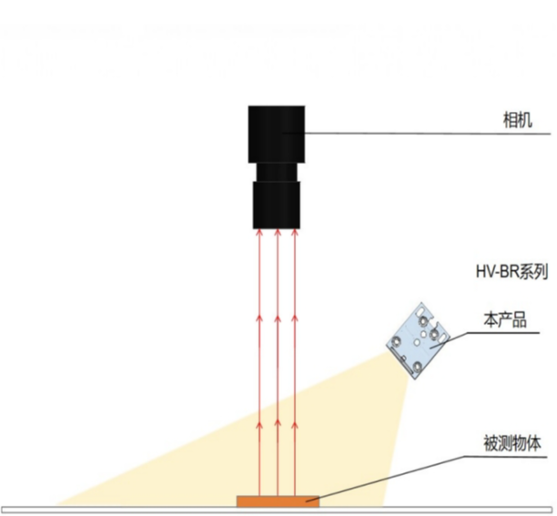
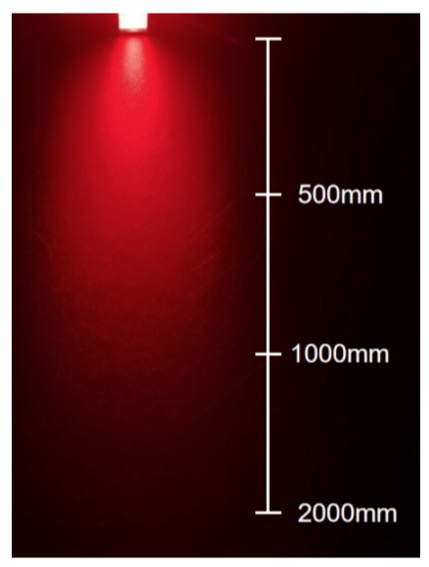
使用示意图：
照射示意图：
尺寸丰富，支持各种应用
可照射到2000mm远地方的高输出光源
可照射2000mm远的位置，通过更换微结构透镜可实现远距离、广范围的照射
HV-BR
高亮条形光源系列

Slide 28
HV-RG
高亮环形光源系列
低角度: 15°、30°、45⁰
产品特点：
◆ 采用专利的光学设计方案，精准控制出光角度，出光效率高，均匀性好；
◆ 低角度的使用情况下，可使在暗视场被测物体的字符、损伤等清晰地
凸现出来。
发明专利号： ZL 2023 1057 5124.1
适用范围：
PCB板检测、塑胶容器检测、电子元件检测、集成电路字符检测、通
用外观检测、显微镜照明等。

Slide 29
HV-RG
环形光源系列
高角度: 60°、75°、90⁰
产品特点：
◆ 采用专利的光学设计方案，精准控制出光角度，出光效率高，均匀性好；
◆ 提供不同角度照射，能突出物体三维信息，可有效解决角度照射阴影问题。
发明专利号： ZL 2023 1057 5124.1
适用范围：
通用外观检测、各种字符检测、边缘检测、二维码识别、条形码读取、
PCB基板、电子器件检测等。

Slide 30
HV-RG环形光源
扩散罩的选配
根据不同需求选配不同的扩散罩，扩散罩可抑制带光泽被测物体成像时的眩目光线的问题。扩散罩生产时已经安装好不能拆解更换，需要在下单前选择好型号。
型号 | 使用环境 | 适合光源
S000 | 粗糙表面，高方向性需求场合 | 通用
S013
S040 | 较光滑表面，高均匀性需求场合
S100

Slide 31
高分辨率恒
流源控制器
2通道恒流控制器 4通道恒流控制器
产品特点：
1、编码器可控制亮度、外触发模式；
2、恒流输出， 控制更精准，亮度更稳定；
3、小于15微秒的快速同步响应，参数实时保存；
4、支持串口通讯， 外触发模式可选，使用更灵活；
5、输出短路保护， 每个通道独立的光源点亮时间调节功能；
6、采用五位数码管显示，通道、输出电平、工作模式一目了然。

Slide 32
纳秒级高速响应、4通道外触发频闪控制器
高分辨率
频闪控制器
产品特点：
1、编码器可控制：脉宽、 外触发模式选择；
2、输出脉宽控制：1uS一级，1000级可调控制更精准；
3、小于400纳秒的快速同步响应；
4、参数实时保存，不必每次开机都进行参数设置；
5、支持网口通讯，通过上位机软件可远程控制；
6、支持相机同步输出功能；
7、外触发模式可选升沿、下降沿触发、 外部跟随触发， 使用更灵活；
8、具备输出过流保护功能，过流保护后数码管会提示对应错误参数代码；
9、具备输出占空比上限保护，输出占空比不能超过50%, 超过后会提示对应错误参数代码；
10、选择电压为48V的型号能使光源照度增亮3-5倍（针对特定型号的光源）。

Slide 33
纳秒级高速响应
4通道时序切换控制器
高分辨率
时序控制器
产品特点：
1、高速时序切换， 内触发工作频率100档可调 ，最大支持400KHz的工作频率；
2、内触发、外触发、分频等三种工作模式可选；
3、外触发分频系数5档可调；
4、时序切换通道可选 1、2通道切换，1、2、3通道切换，1、2、3、4通道切换；
5、 小于500纳秒的快速同步响应，参数实时保存；
6、支持串口网口通讯， 输出过流保护。

Slide 34
光源控制器主要特点：
1、恒流输出，亮度更稳定；
2、高分辨率，最高1000级亮度可调；
3、同步响应速度快，纳秒级别，最快<400ns。

Slide 35
定制解决方案
除了以上所介绍的标准产品以外,还可以提供定制解决方案服务，以专业的设计团队、完整的产业链为客户量身定制，寻求项目最佳的解决方案。
特殊应用光源设计
平面无影光源定制
平面线状条纹
光源定制
光学透镜设计定制
高亮线扫光源定制
高亮光纤光源定制

Slide 36
Thank you
深圳市阳光视觉科技有限公司 —— 有温度的工业智能公司
TEL：0755-83740402 83740407
ADD:深圳市龙华区民治街道星河WORLD二期D栋505室
Email：max@sunvision.net.cn

